Slide 1
Ах, какое это Лето !
Иванова Виктория
Воспитатель
МБДОУ «Детский сад № 44»

Slide 2
Закаливание детей дошкольного возраста в ДОУ состоит из системы
мероприятий, включающих элементы закаливания в повседневной жизни, которые
включены в режимные моменты и специальные мероприятия:
воздушные ванны, солнечные ванны, водные процедуры, правильно организованную прогулку, являются частью физкультурных занятий.
Летом наиболее эффективным мероприятием по закаливанию организма детей
является применение солнечных ванн.
Закаливание воздухом наиболее доступное средство закаливания, которое
подходит для всех детей. Воздушные ванны способствуют улучшению обмена веществ,
повышают аппетит, нормализуют сон.
Водные процедуры возбуждают нервную систему, поэтому их следует проводить
после дневного сна. Вытирание кожи после любой водной процедуры сухим
полотенцем обеспечивает хороший ее массаж, способствует лучшему кровообращению,
а следовательно и питанию

Slide 3
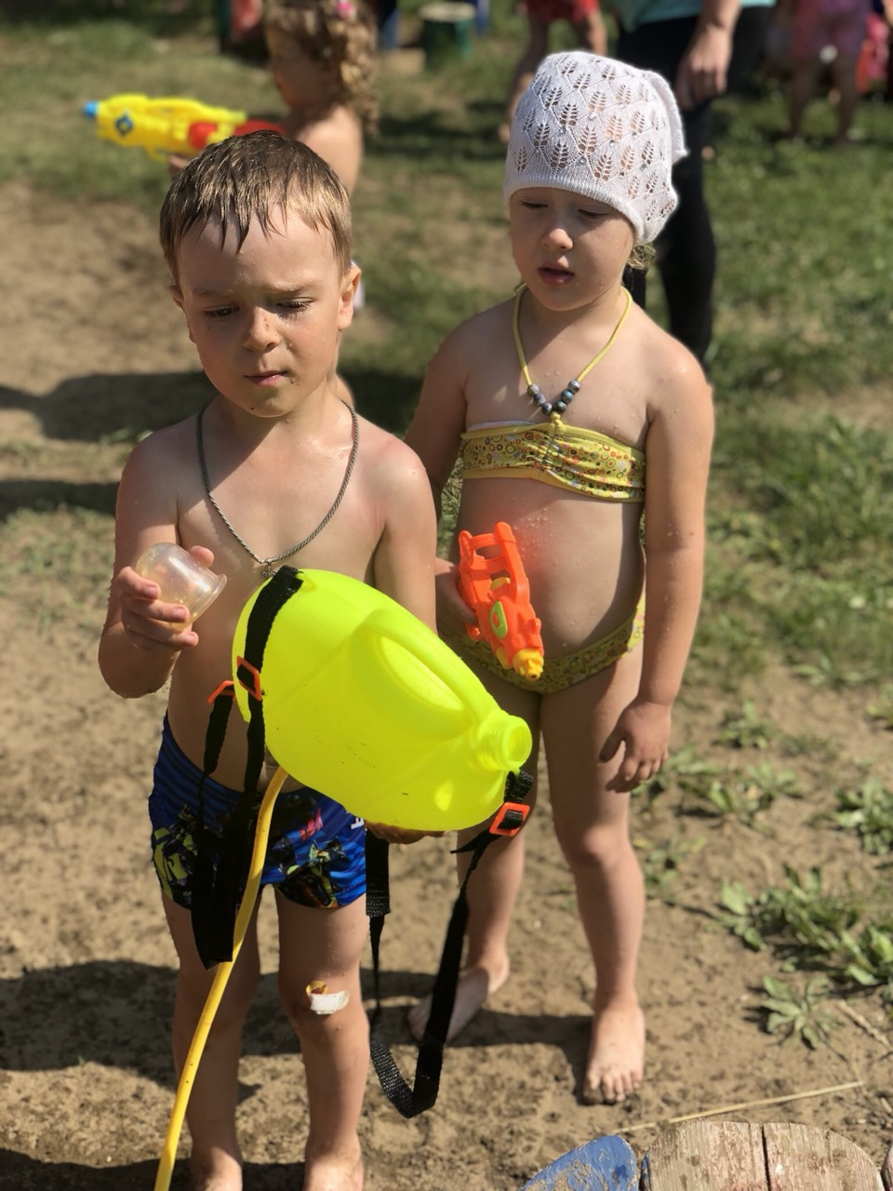
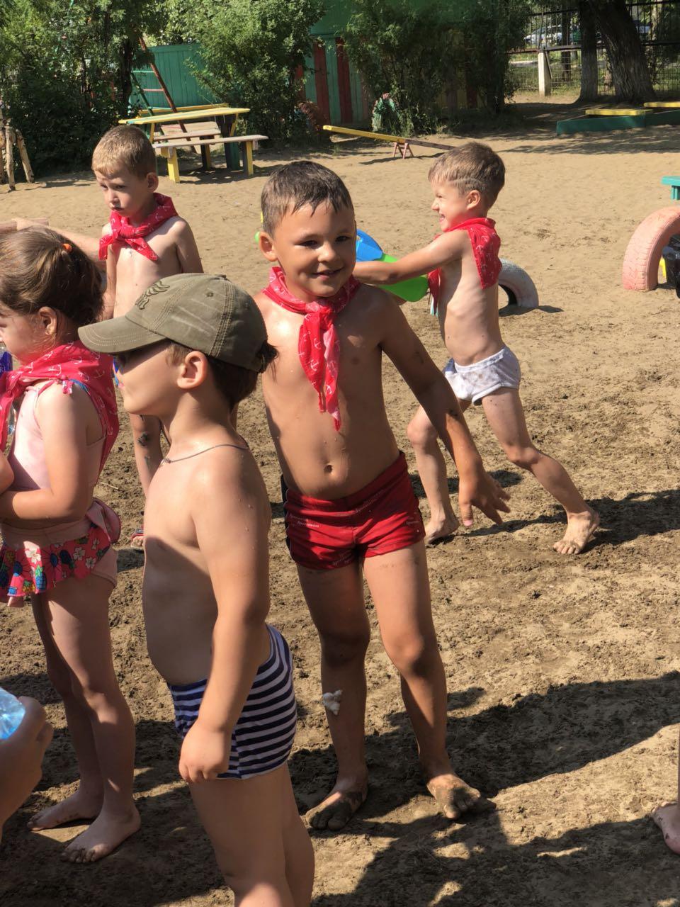

Slide 4
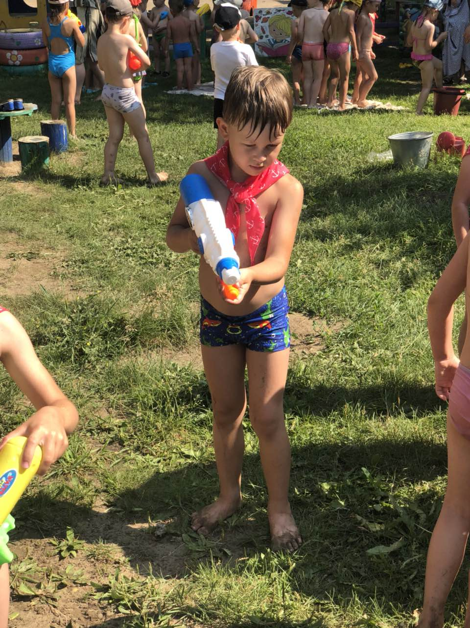
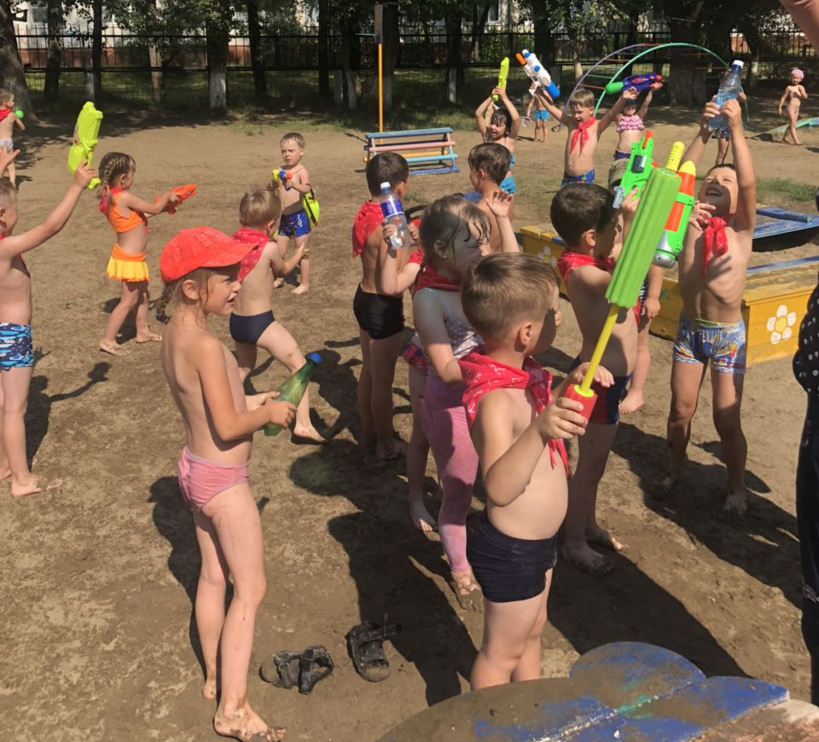

Slide 5
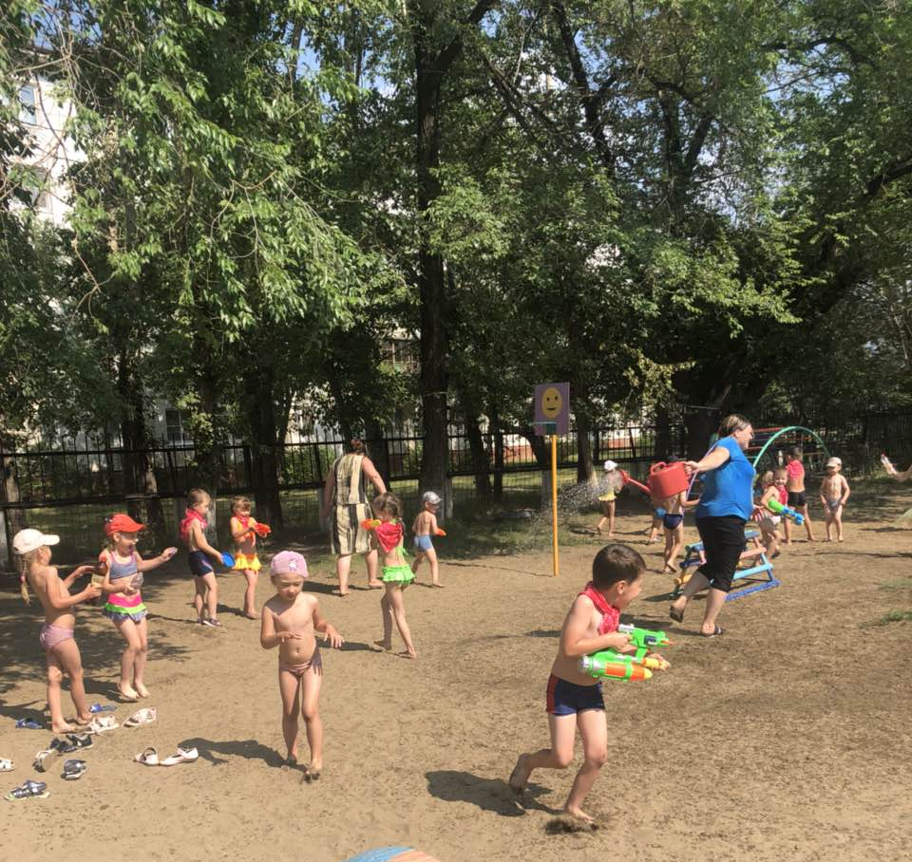
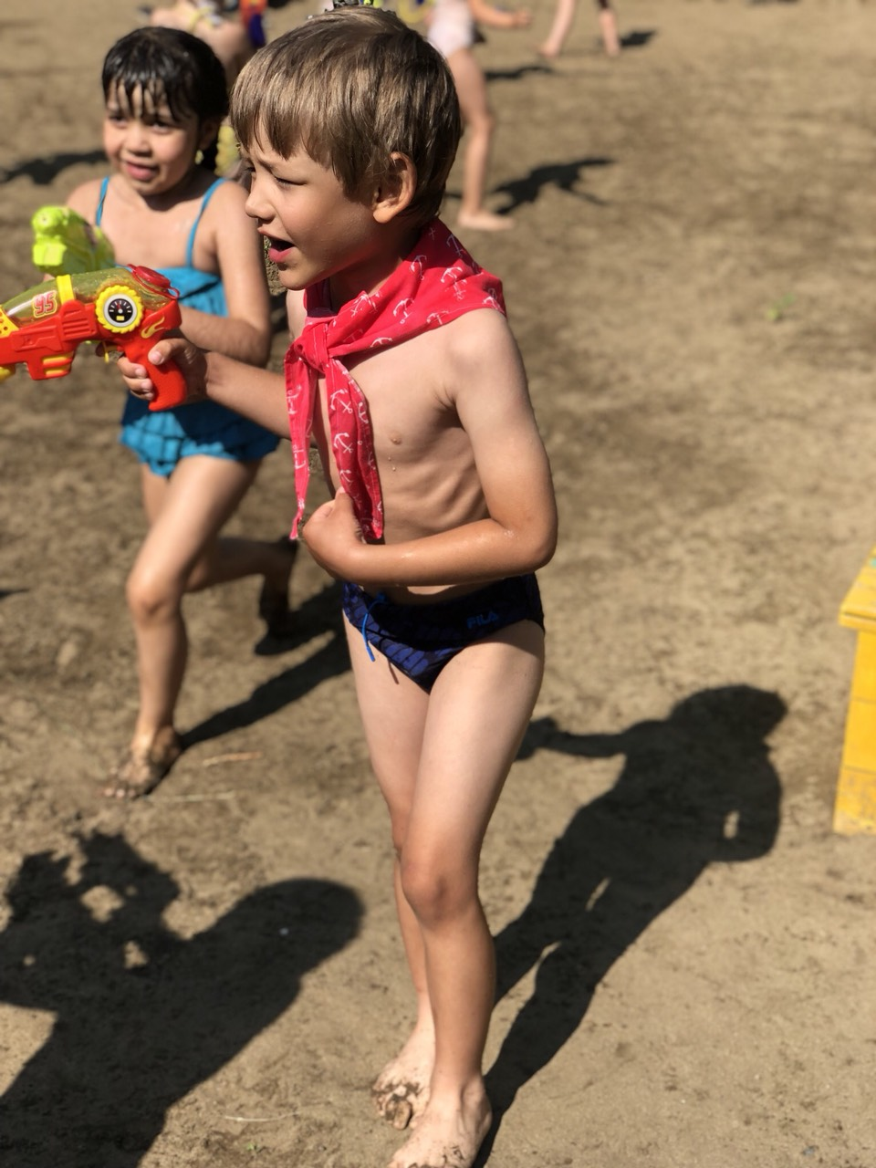

Slide 6
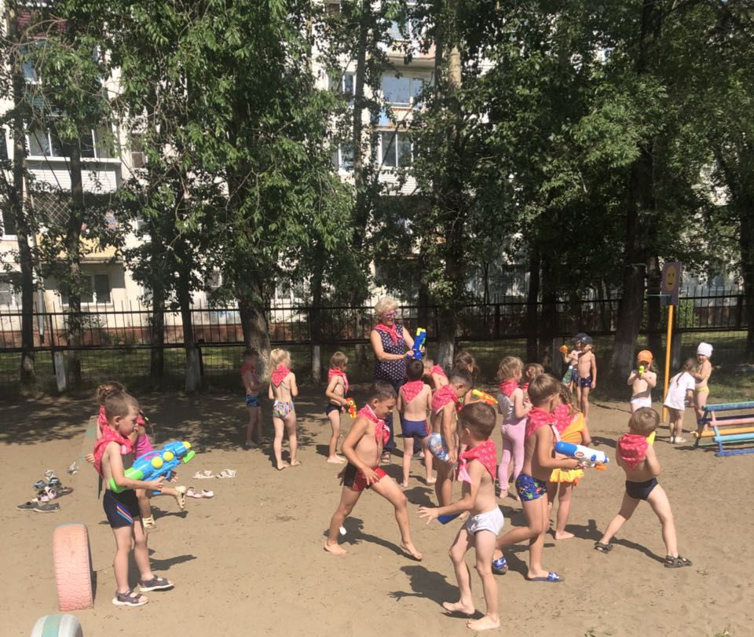
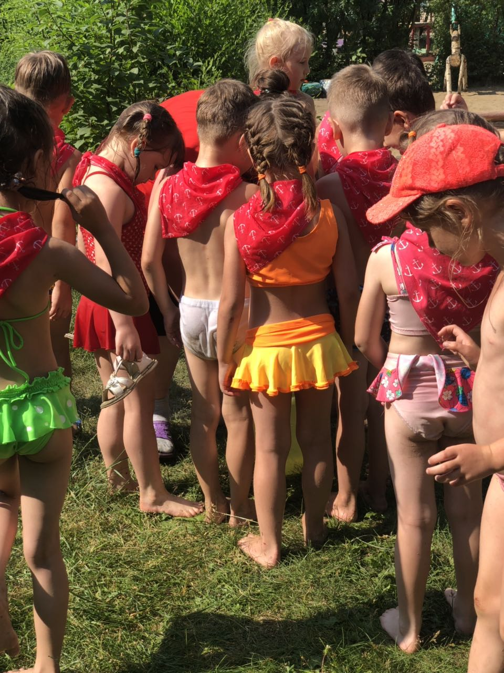

Slide 7
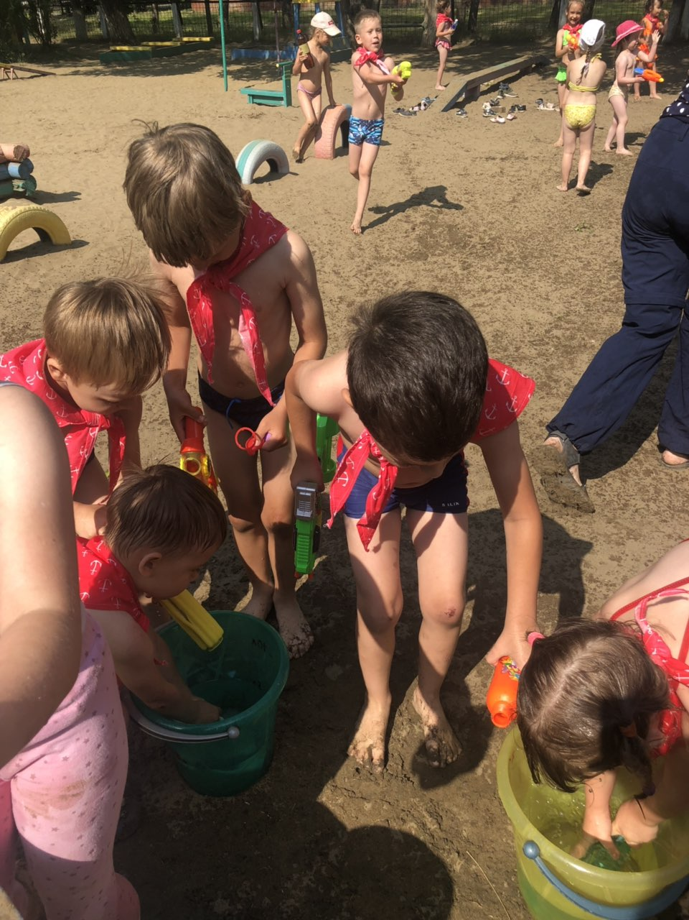
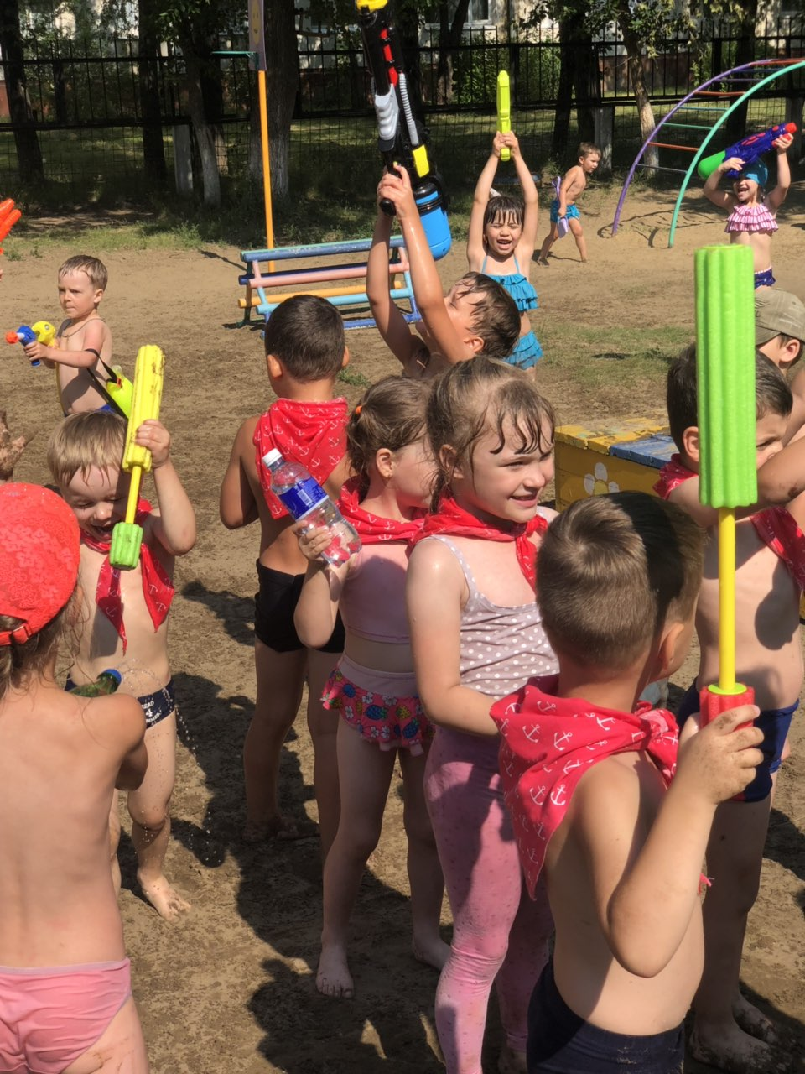

Slide 8
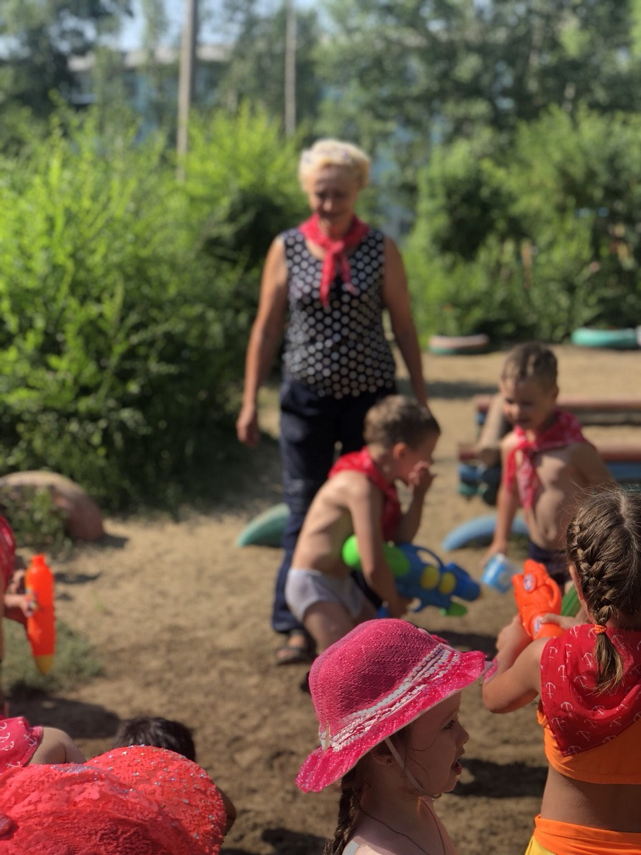
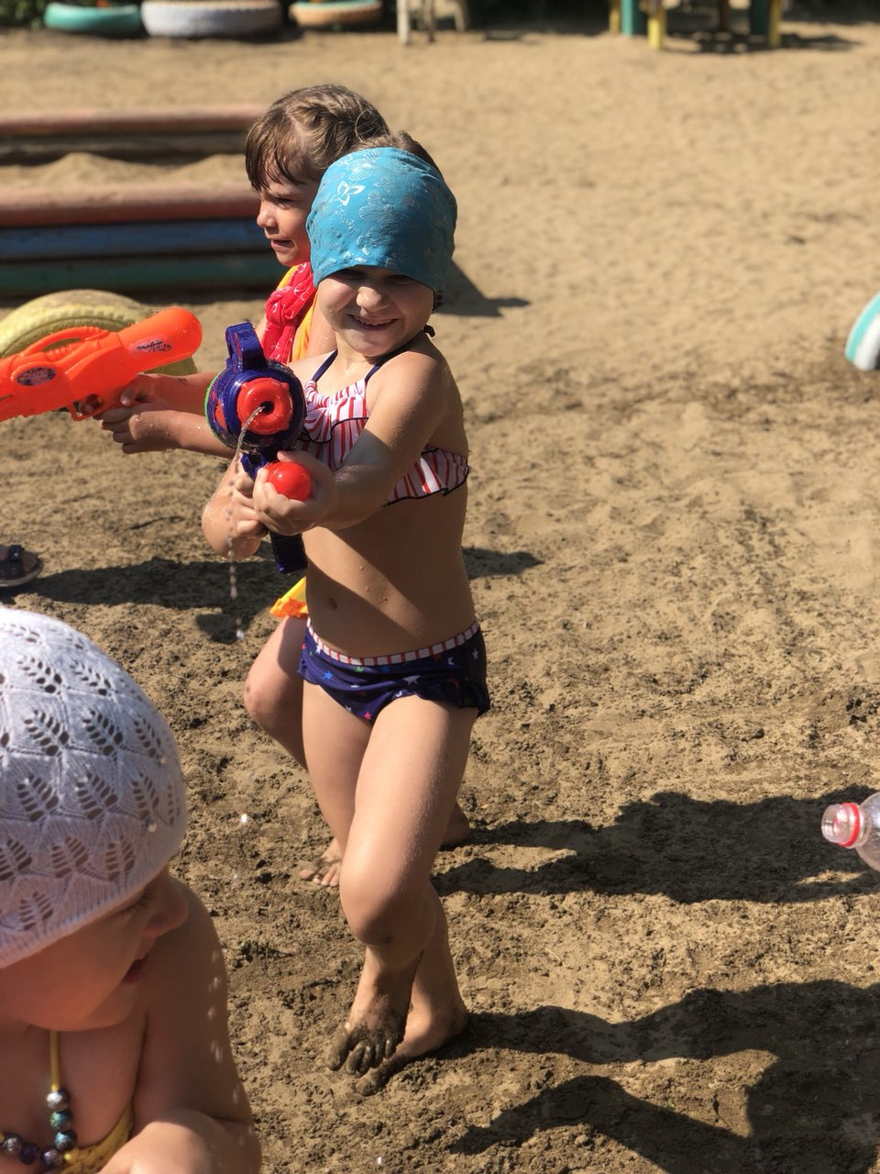

Slide 9
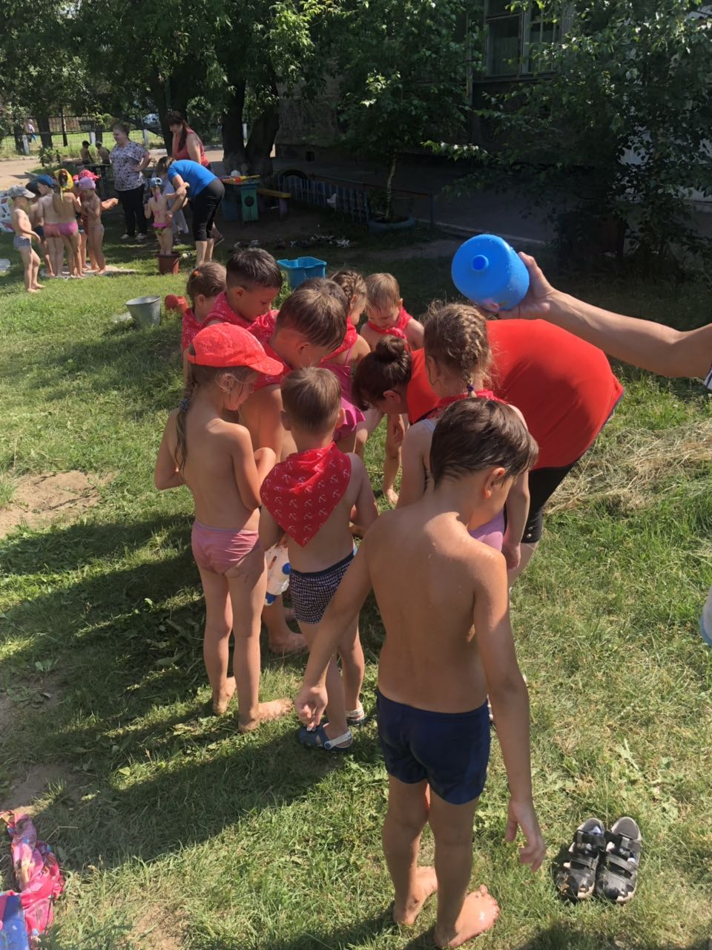
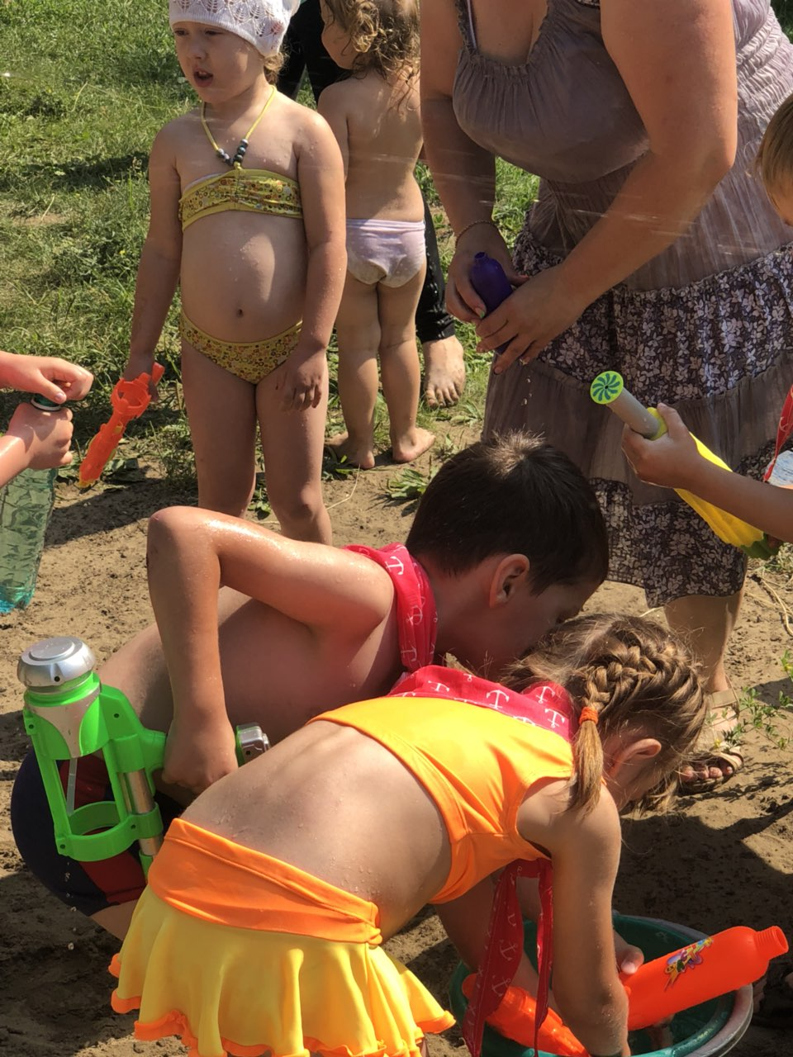

Slide 10
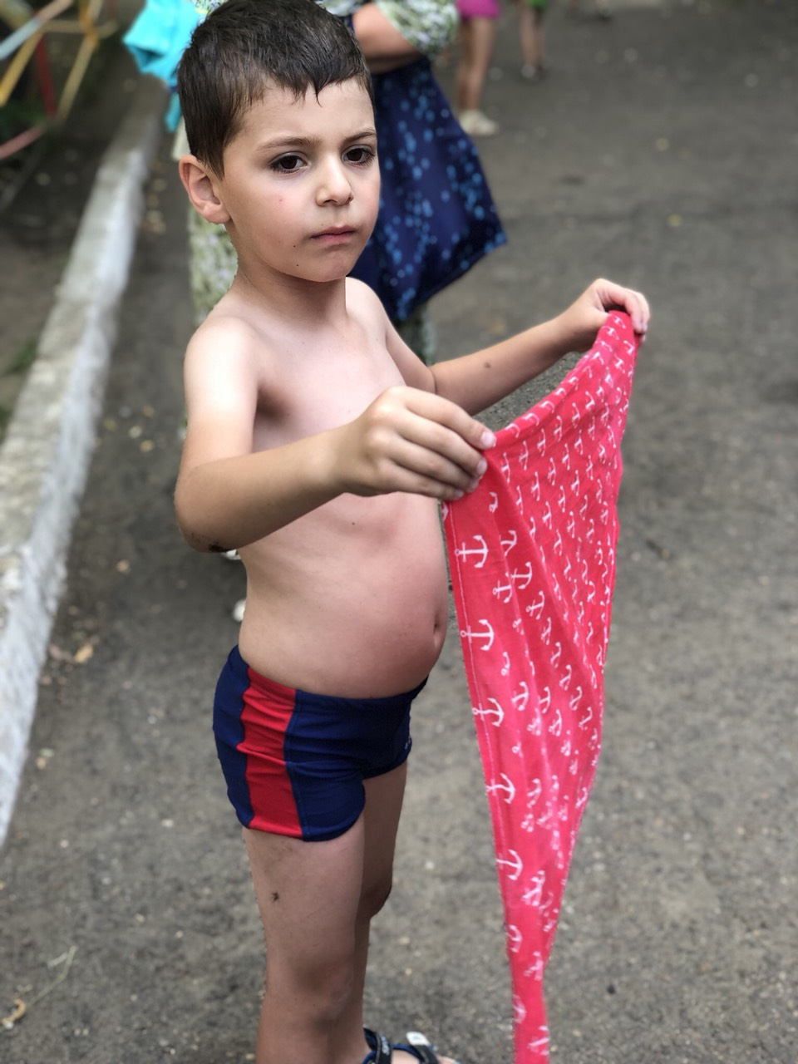
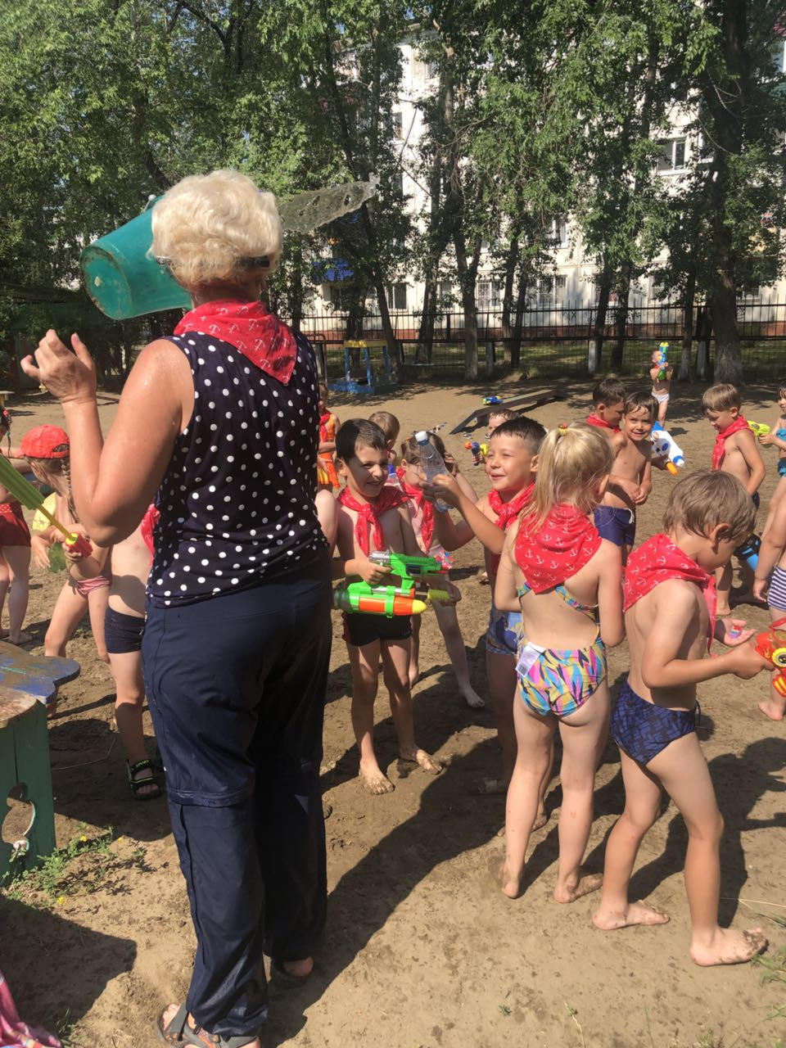

Slide 11
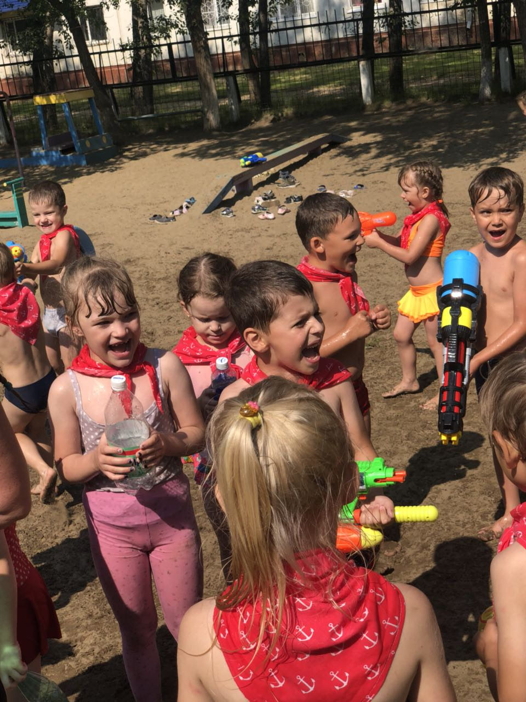
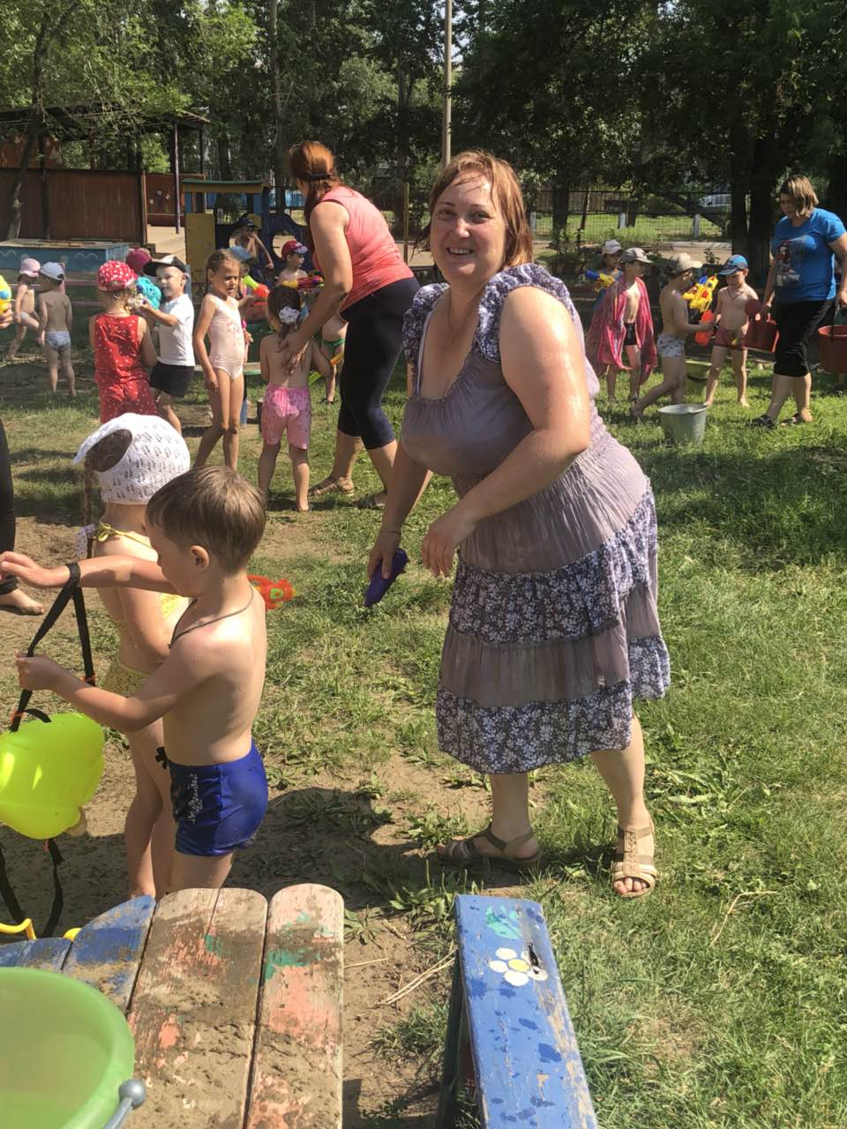

Slide 12
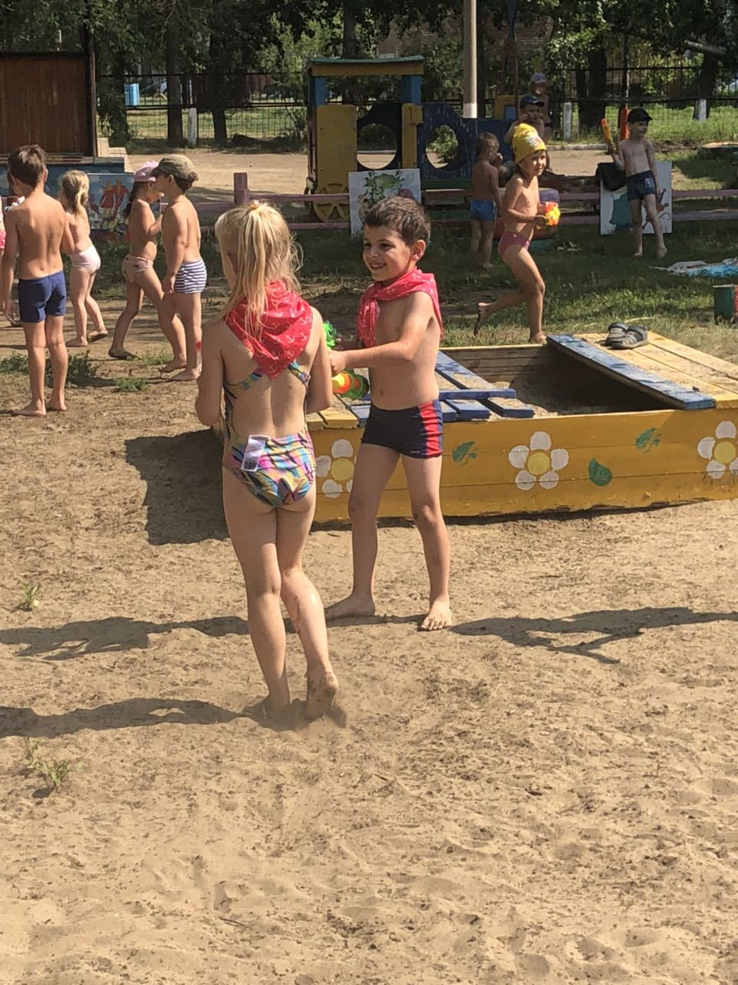
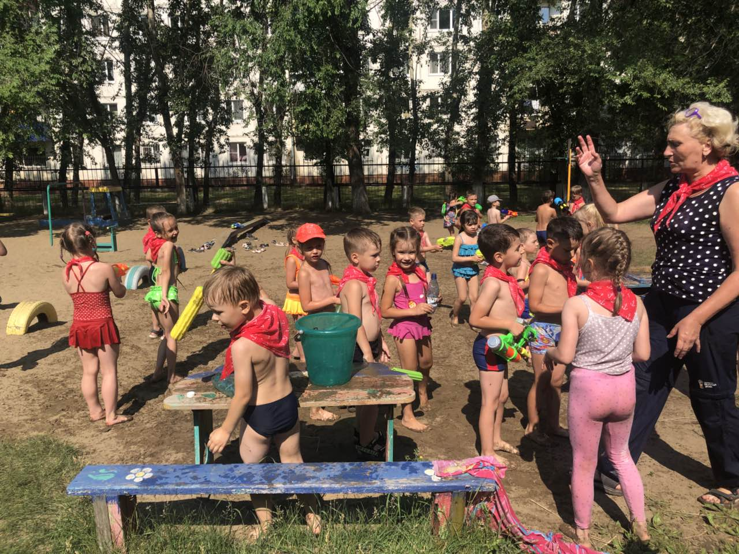

Slide 13
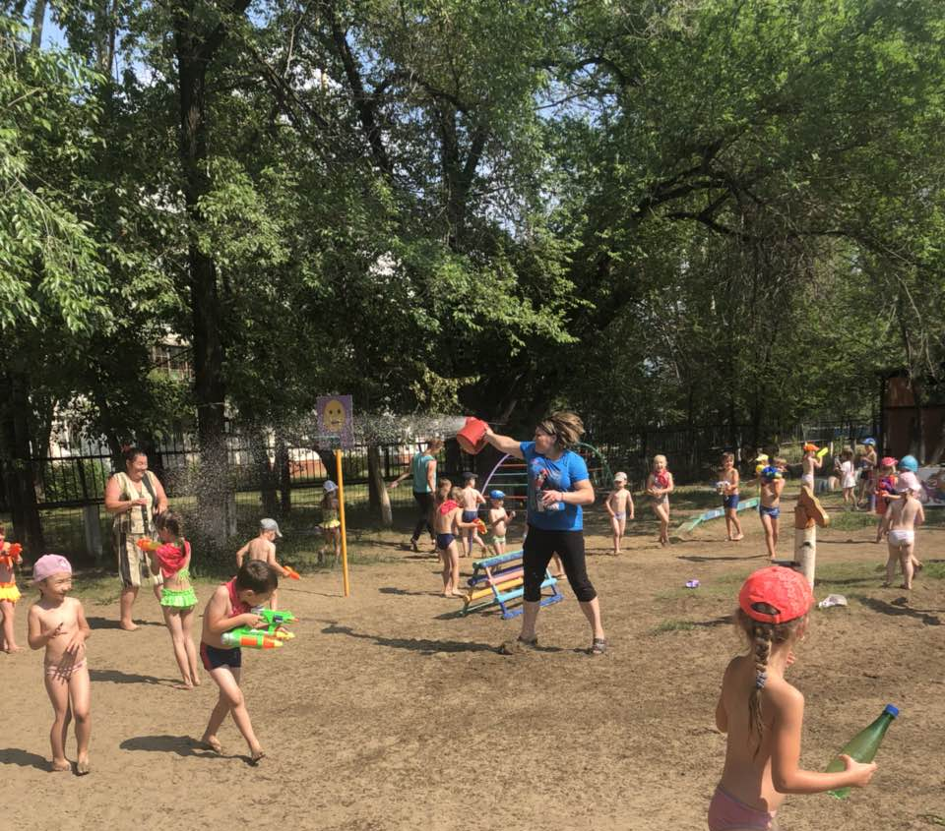
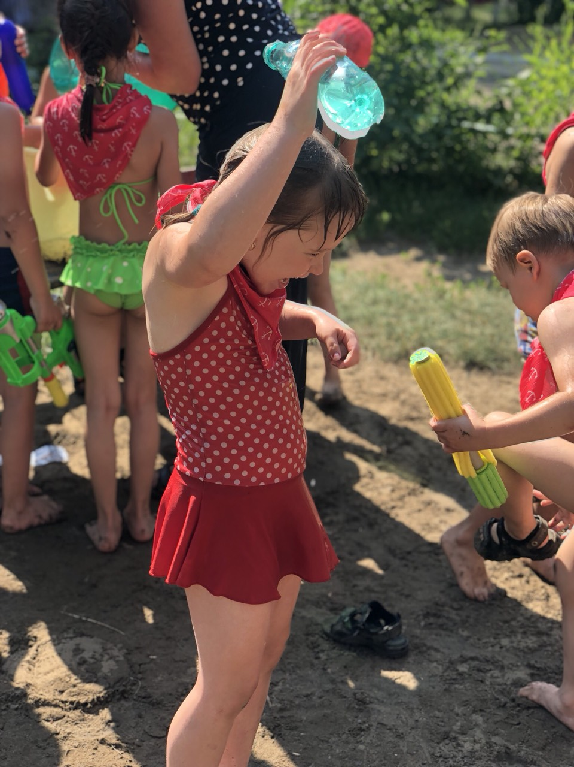

Slide 14
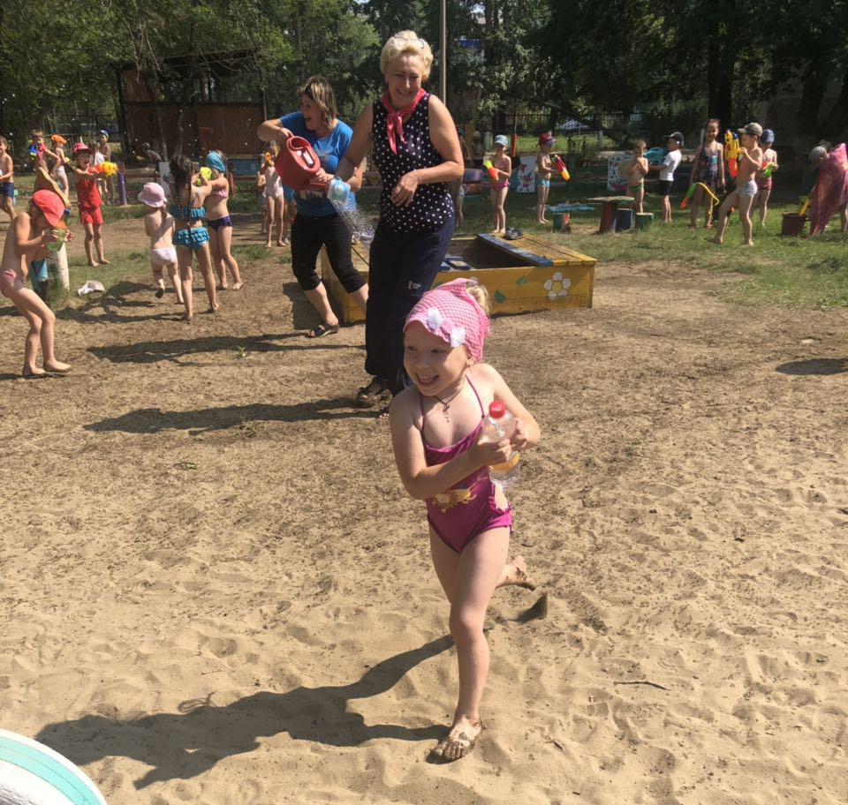
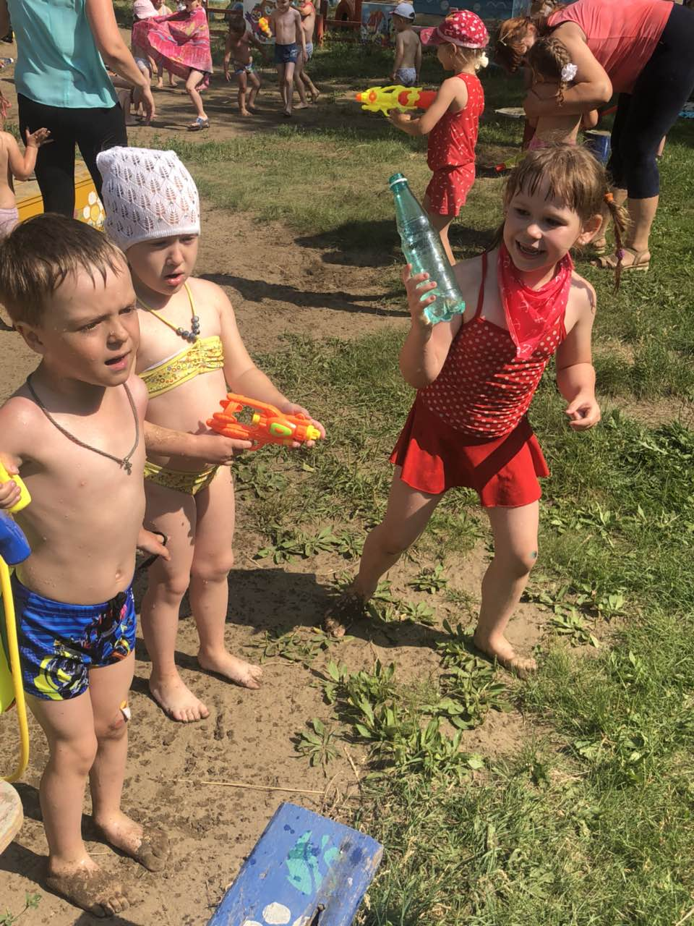

Slide 15
Такое весёлое развлечение по душе и взрослым и детям

